Slide 1

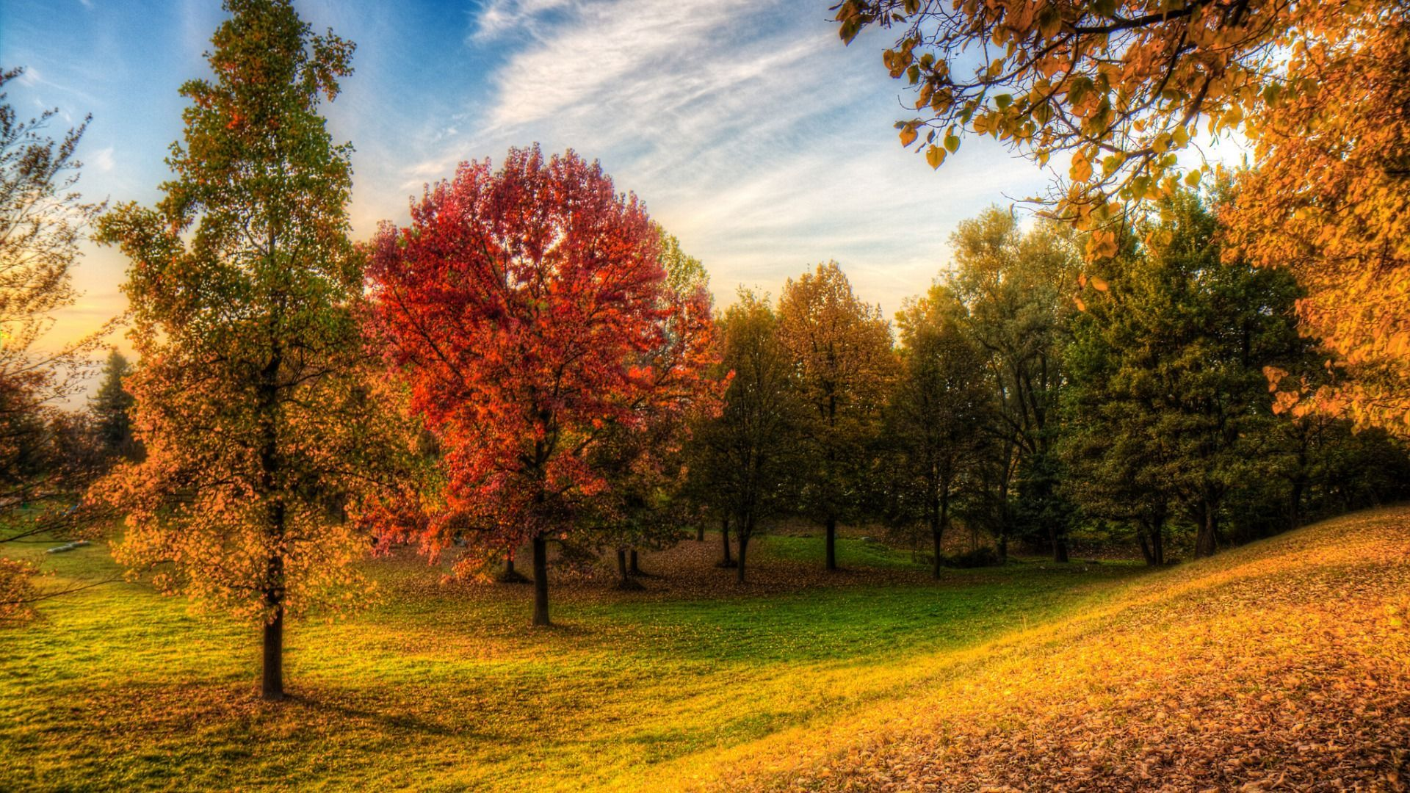
Виртуальная выставка
«Осенняя мозаика»

Slide 2
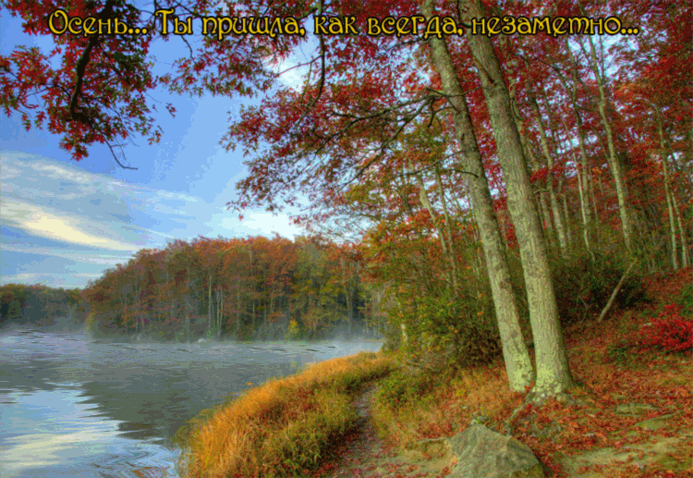
Осень – волшебная пора, когда природа готовится отдохнуть от буйства красок и пышности цветов.

Slide 3
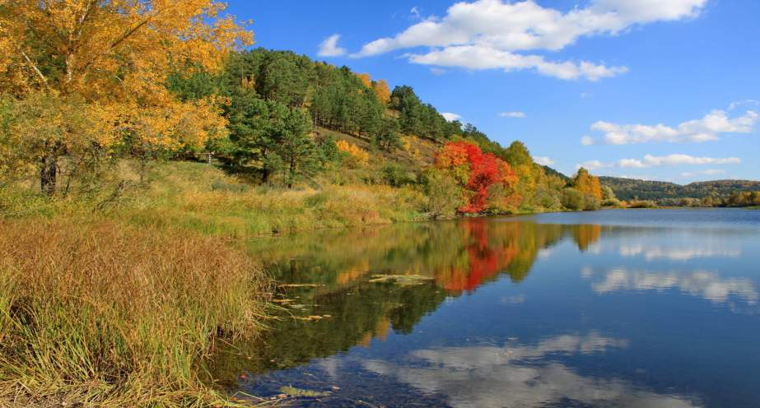
По своим погодным условиям начало осени мало отличается от конца лета и только ближе к концу месяца можно заметить изменения.

Slide 4
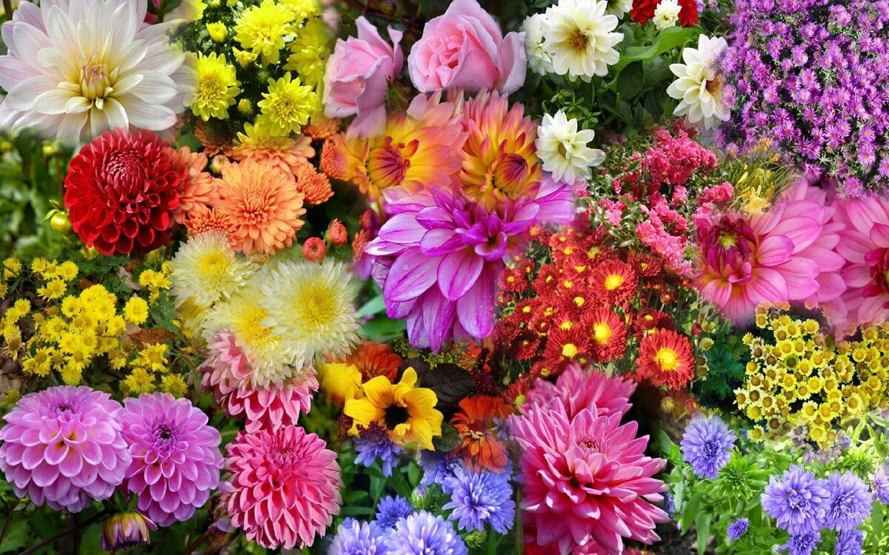
Поэтому в начале сентября еще продолжают цвести многие летние цветы но, к сожалению, они неустойчивы к надвигающимся холодам и недостатку солнечного свет.

Slide 5
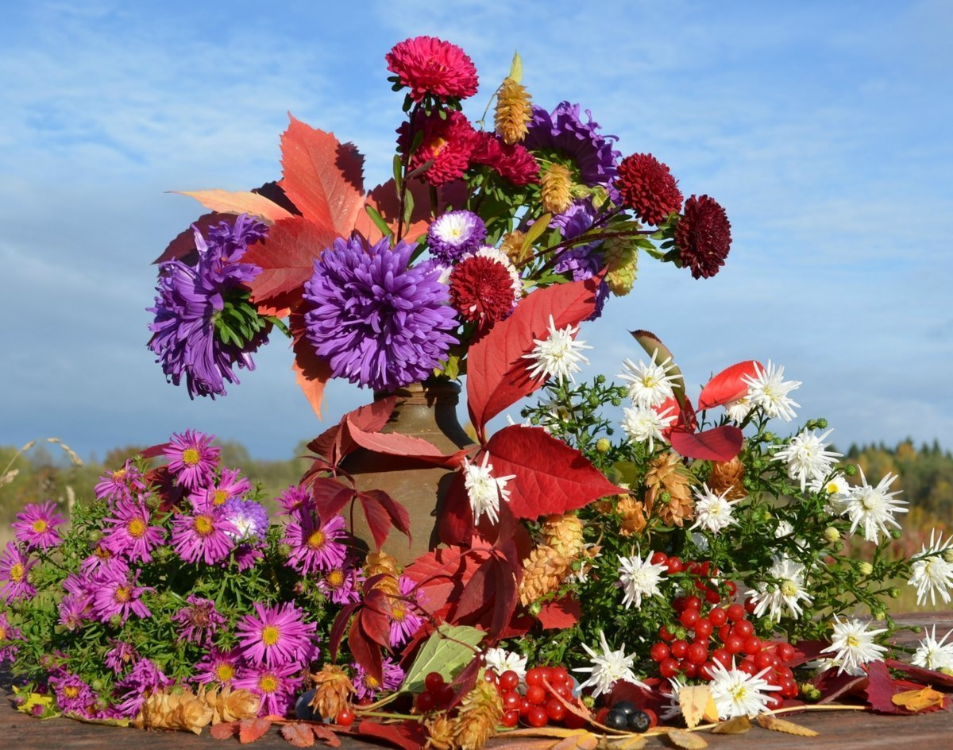
Сентябрьские цветы.
Итак, золотая пора нас встречает своим первым месяцем – сентябрём.
Какие же цветы подготовил для садоводов этот месяц? Мы рассмотрим названия некоторых осенних цветков, описания и фото.

Slide 6
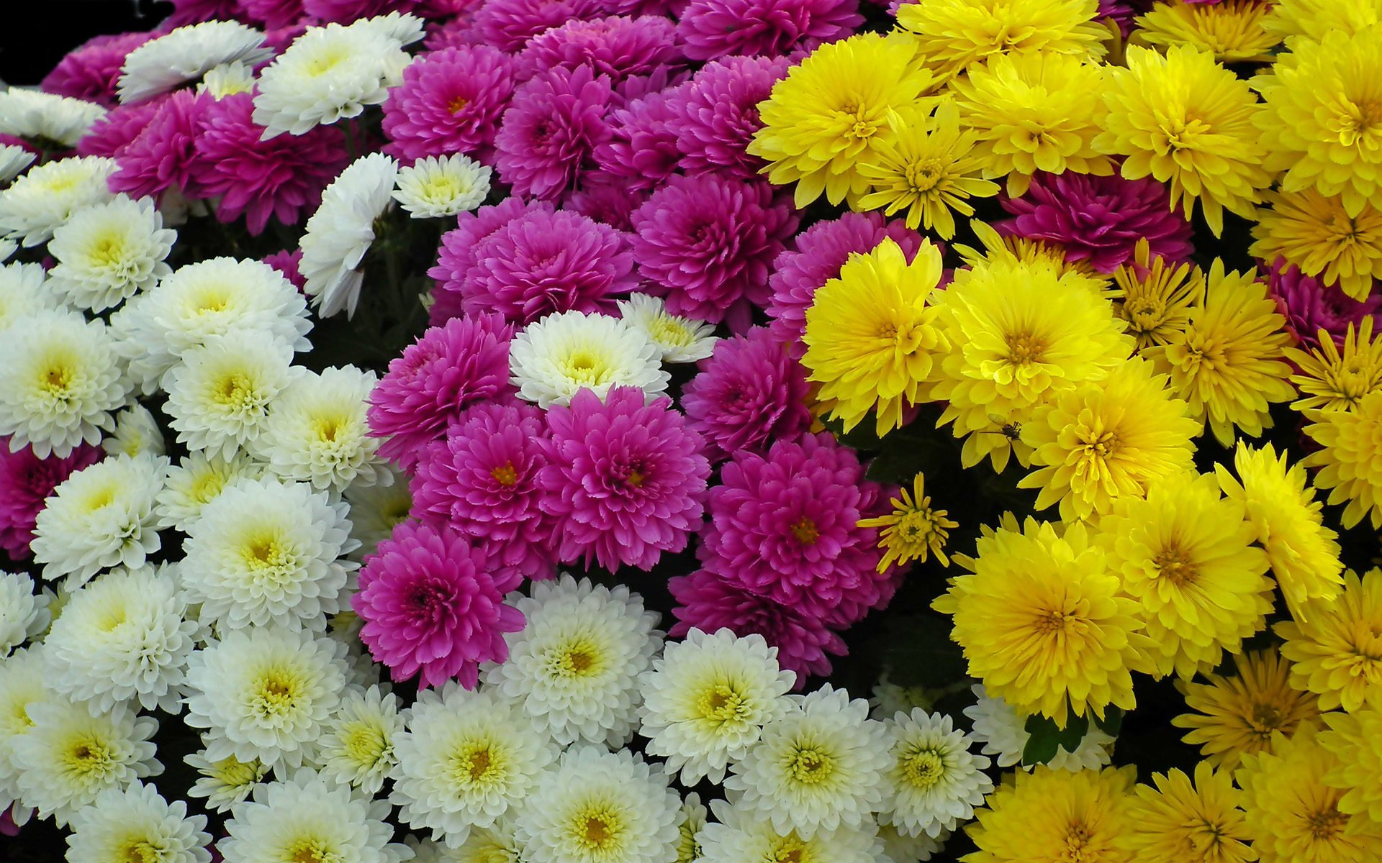
Хризантемы (Дубки) - именно этим цветам мы предоставим право открыть наш парад осенней красоты.

Slide 7
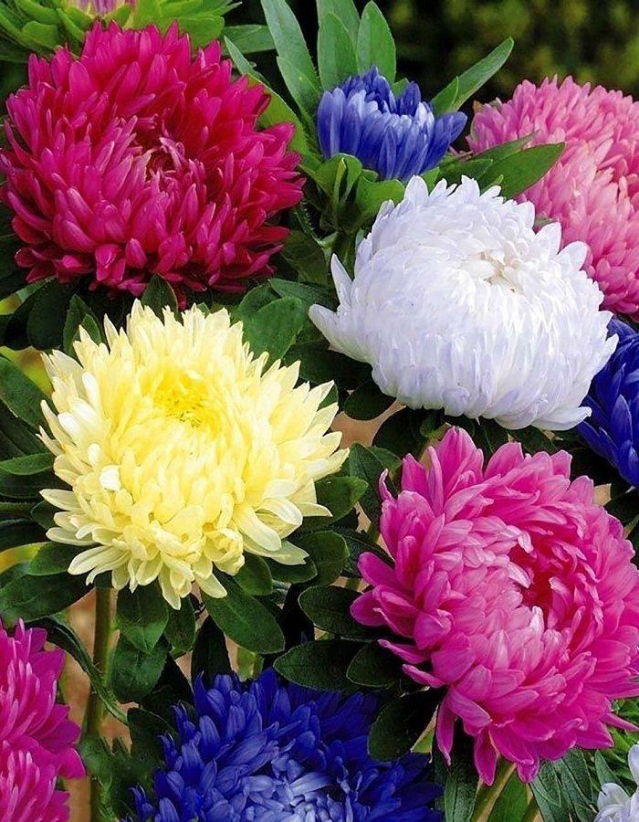
Астры
Существует множество сортов, зацветающих в первые два месяца осени, за что они получили свое народное название «сентябрины» и «октябрины».
Это неприхотливое растение устойчиво к несильным морозам, а его обильное цветение продолжается до самой зимы, украшая сад яркими звездочками цветов.
Часто цветков так много на кусте, что они скрывают под собой листву растения.

Slide 8
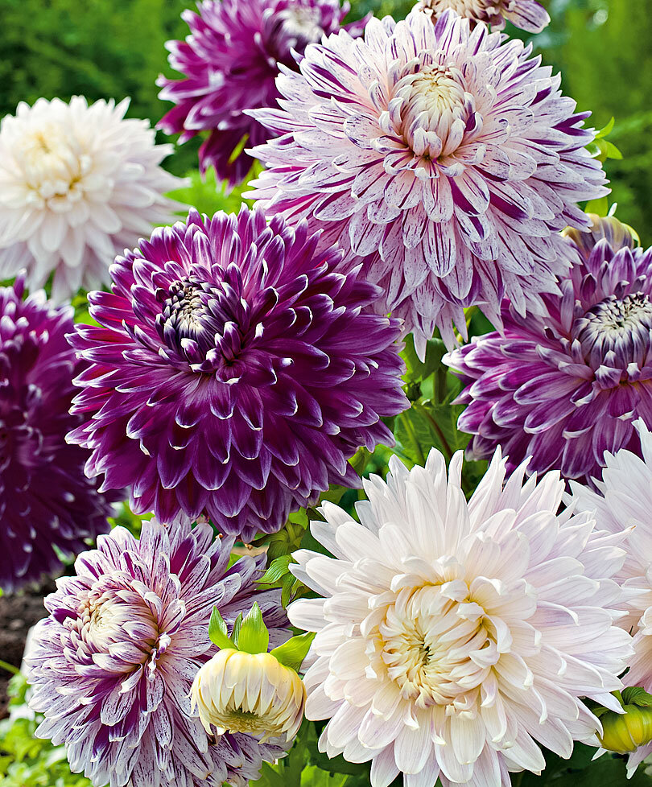
Георгины
Георгины являются теплолюбивыми, поэтому их цветение продолжается обычно до первых холодов, так как даже небольшие морозы действуют на них губительно.

Slide 9
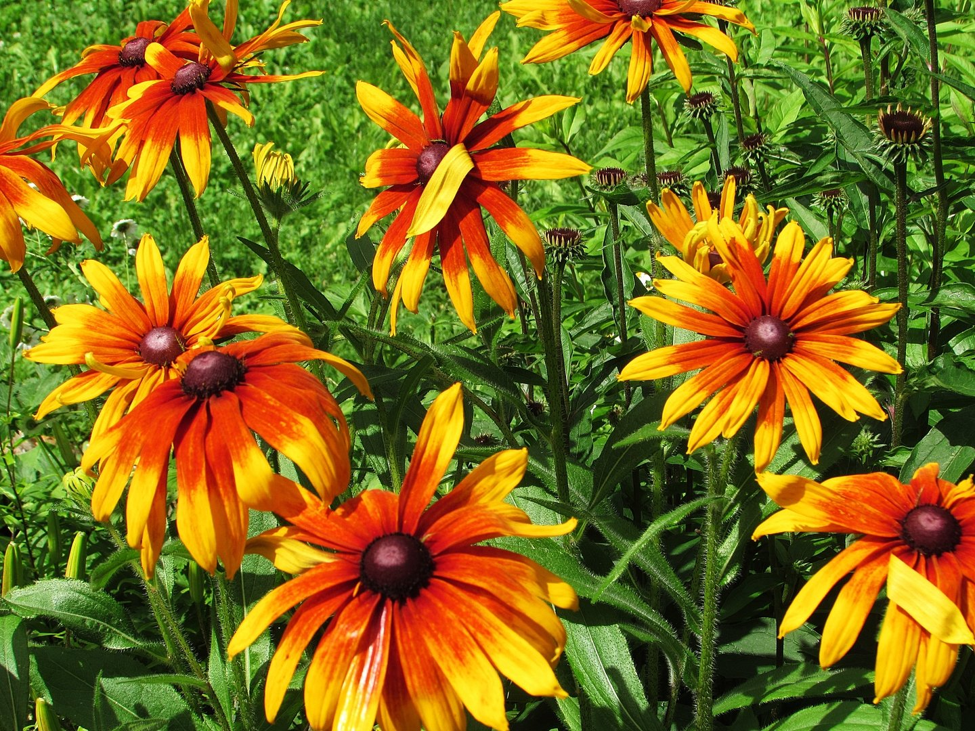
Рудбекия
Всем известны эти красивые яркие жёлтые и оранжевые цветы с темно-коричневой сердцевиной, очень напоминающие большую ромашку. Растение обладает прямыми упругими шершавыми стеблями и густыми шершавыми удлинёнными листьями.
Цветёт рудбекия до самых заморозков.

Slide 10
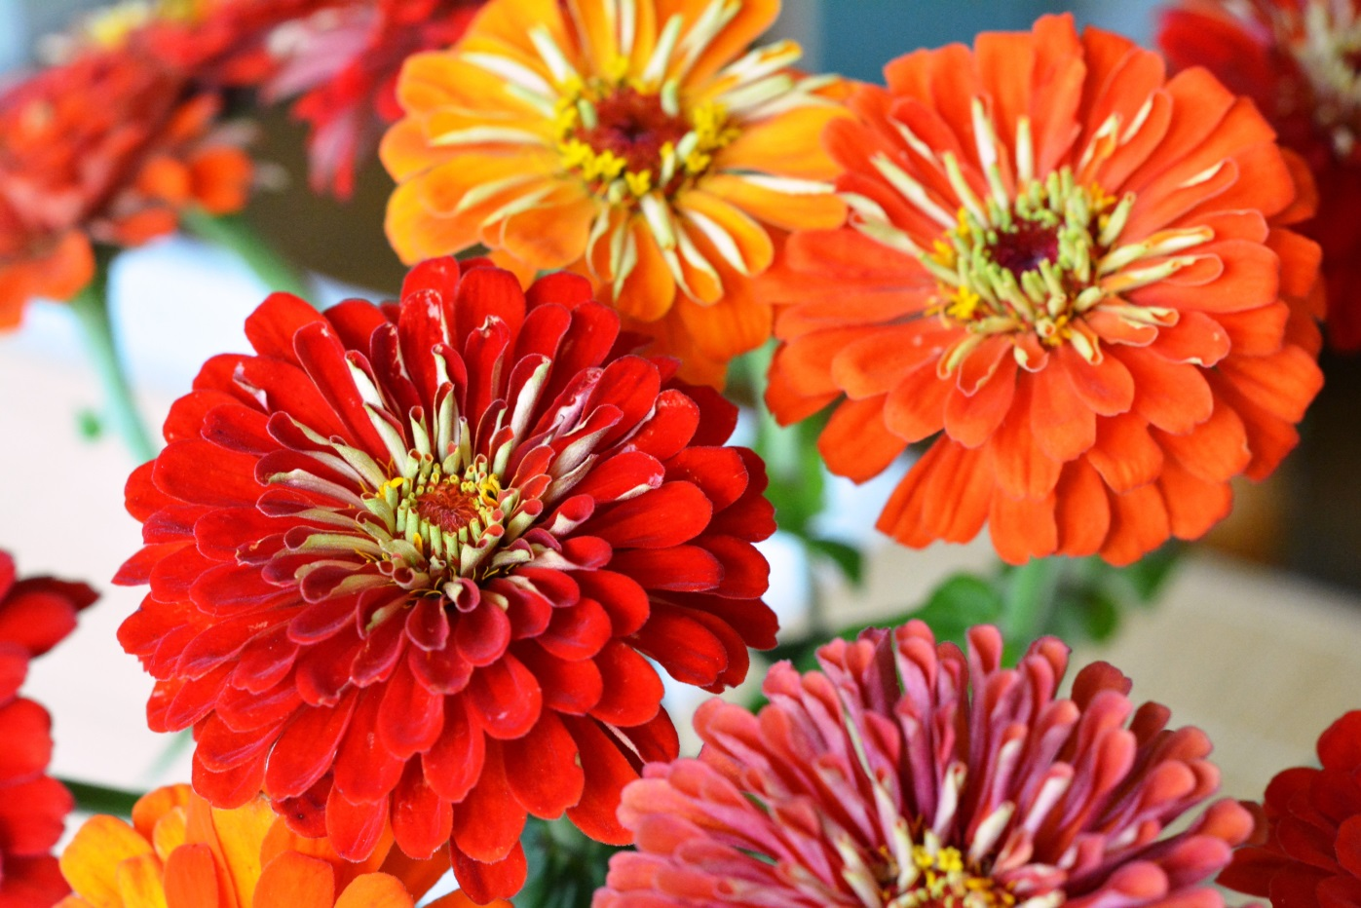
Цинния («Майоры» или «Майорики»)
Стебли циннии сильнорослые и стоящие прямо, с жёстким пушком. Цветки имеют широкую цветовую гамму. Цветок нуждается в питательном грунте, обилии солнца и защищённости от ветров.

Slide 11
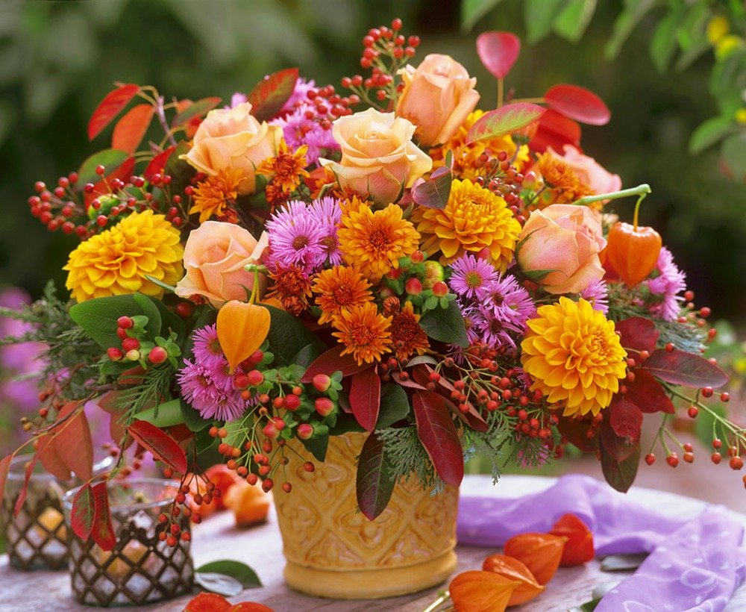
Другие сентябрьские цветы.
К сентябрьским видам цветов можно также отнести такие, как анютины глазки, гладиолусы, подсолнухи декоративные, герань, бальзамин (Ванька мокрый), эхинацея, космея, молочай, петуния, декоративная капуста, амарант, бархатцы, фуксия, душистый горошек, колеус, душица, гвоздика перистая, календула, василёк многолетний и многие другие виды, способные сделать садовый участок поистине разноцветным и радостным.

Slide 12
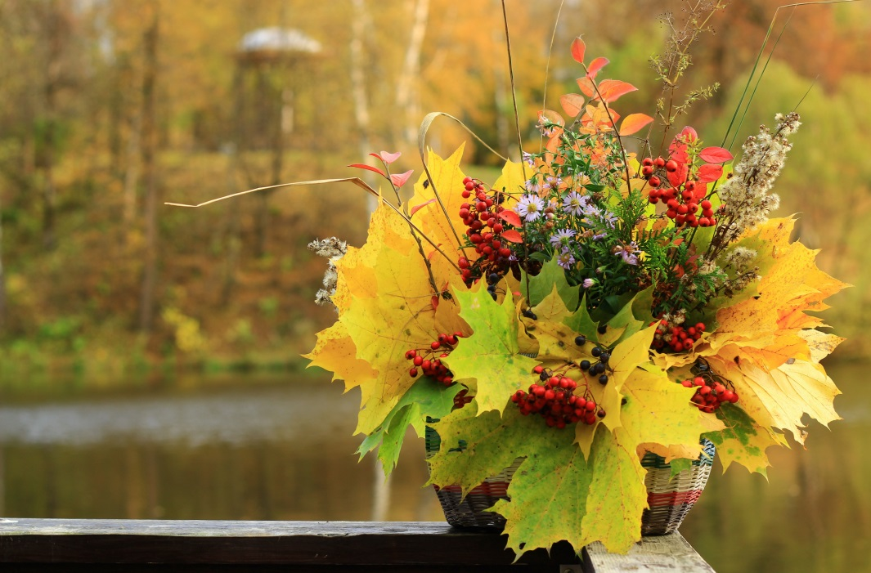
Октябрьские цветы
Среди цветущих октябрьских растений можно назвать: Анютины глазки (виола или фиалка Витрокка), настурция, бархатцы, бегония, вербена, гортензия, душистый горошек, крокус, маргаритки, пеларгонию, петунию, розу, сальвию, хризантему, львиный зев («собачки»), колхикум («безвременник») - это загадочное растение приобрело своё название благодаря запоздалому осеннему цветению в отличие от своих собратьев.
Это настоящий весенний всплеск красоты и нежности среди увядающих красок осени. Несмотря на свою привлекательность, растение является ядовитым и требует осторожного с ним обращения.

Slide 13
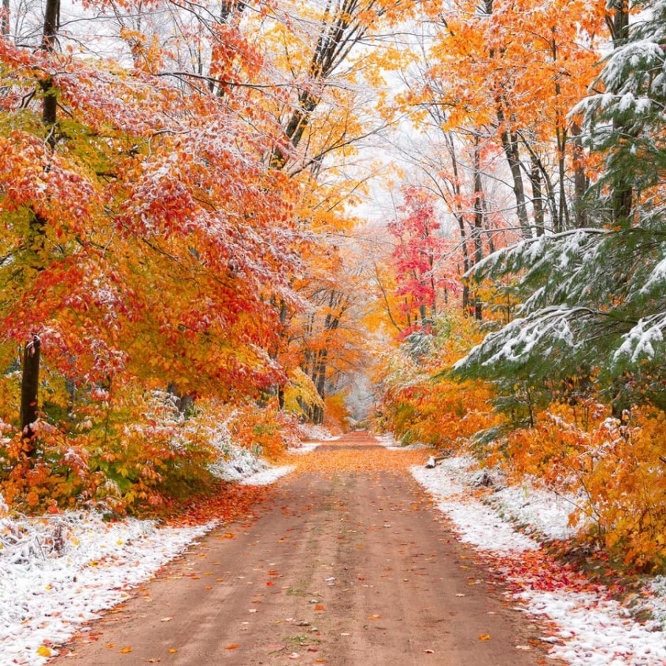
Ноябрьские цветы
И вот, наконец, осень подходит к концу.
Приходит ноябрь – месяц, когда сад опустел, деревья сбросили листву и природа уже почти готова к зимнему сну. Как раз в это время особенно хочется увидеть красочный уголок цветущих растений, наполняющий воздух уходящей осени особым запахом, напоминая о пёстром лете. Цветущие растения в ноябре -это как взрыв положительных эмоций. Многие растения начинающие цвести в сентябре и октябре сохраняют свою привлекательность. Бархатцы (тагетис), петуния, флоксы, эхинацея, астра, бальзамин, фуксия, хризантема, анютины глазки и конечно же нельзя не упомянуть королеву цветочной красоты — розу, некоторые зимостойкие сорта которой продолжают радовать взгляд даже после небольших морозов.

Slide 14
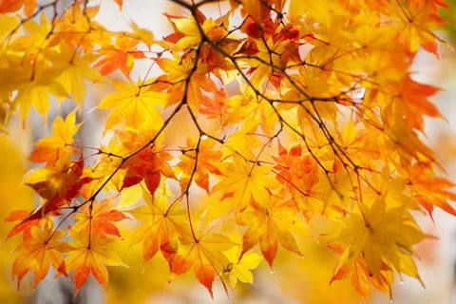
Осень в картинах русских художников

Slide 15
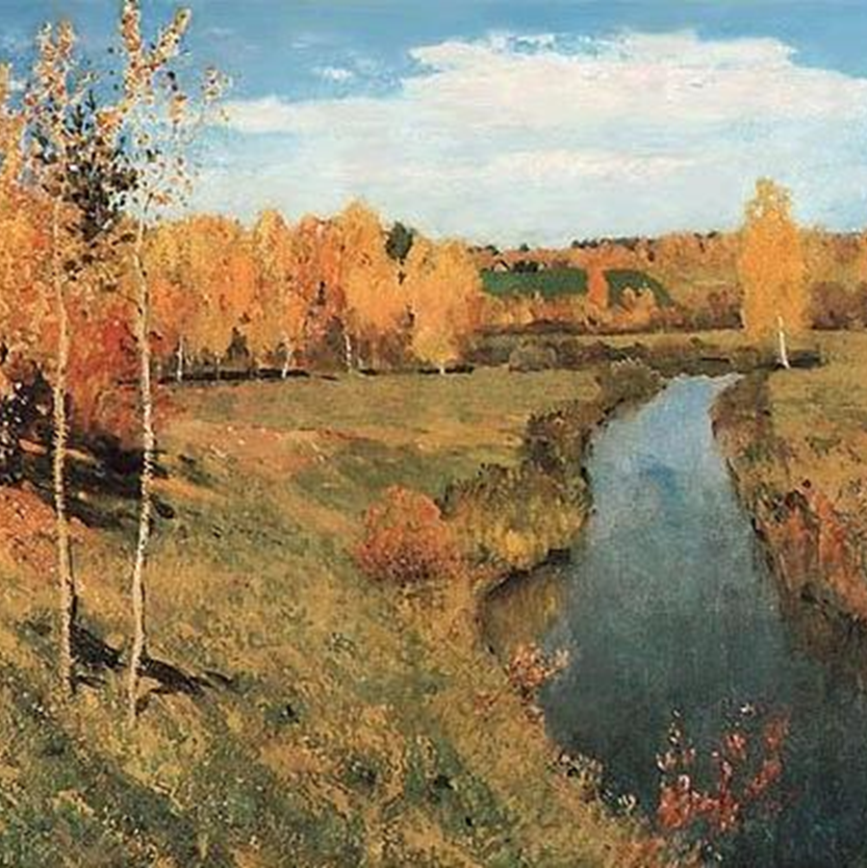
Исаак Левитан «Золотая осень»

Slide 16
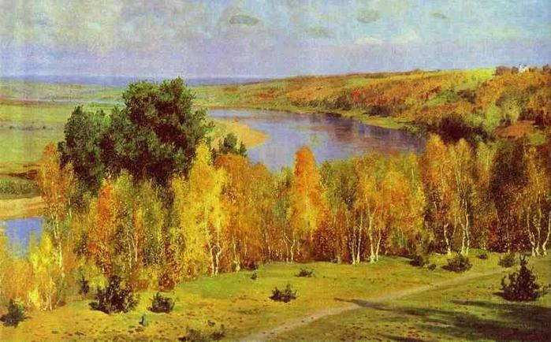
Василий Поленов «Золотая осень»

Slide 17
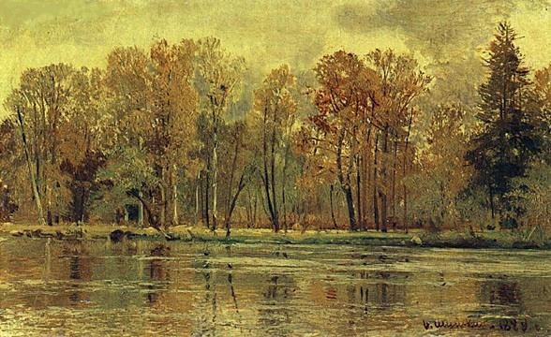
Иван Шишкин «Золотая осень»

Slide 18
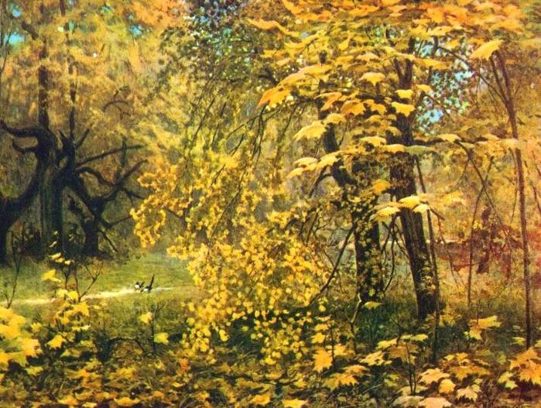
Илья Остроухов «Золотая осень»

Slide 19
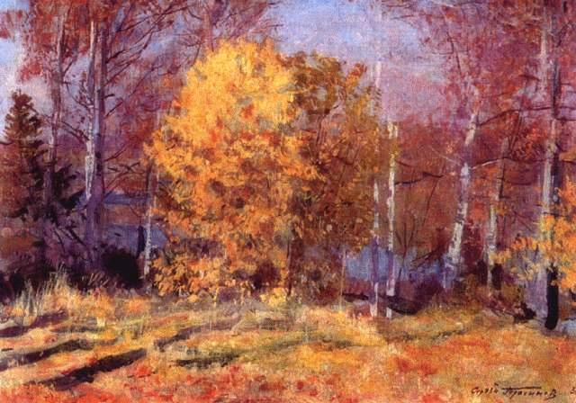
Сергей Герасимов «Золотая осень»

Slide 20
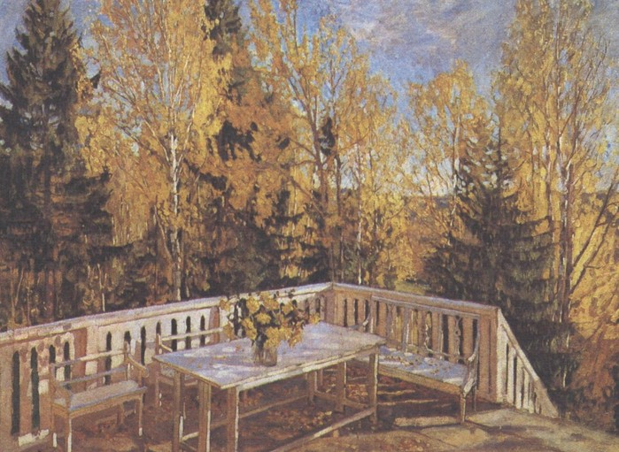
Станислав Жуковский «Осень. Веранда»

Slide 21
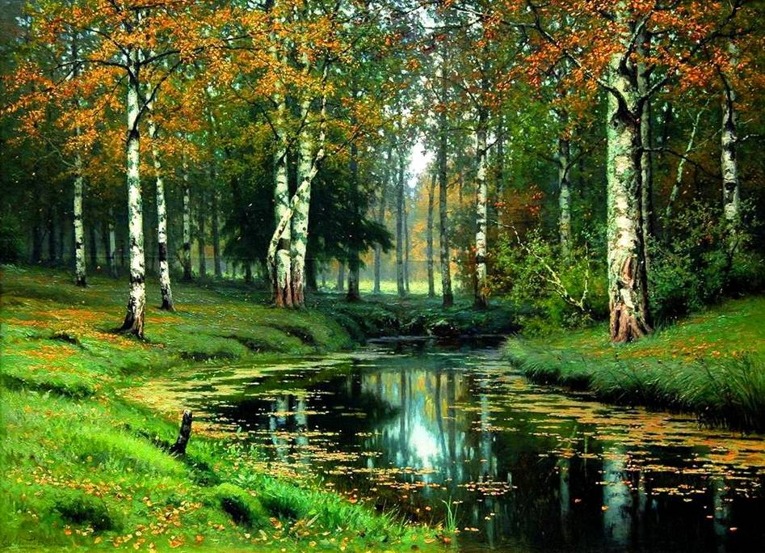
Ефим Волков «Золотая осень. Тихая речка»

Slide 22
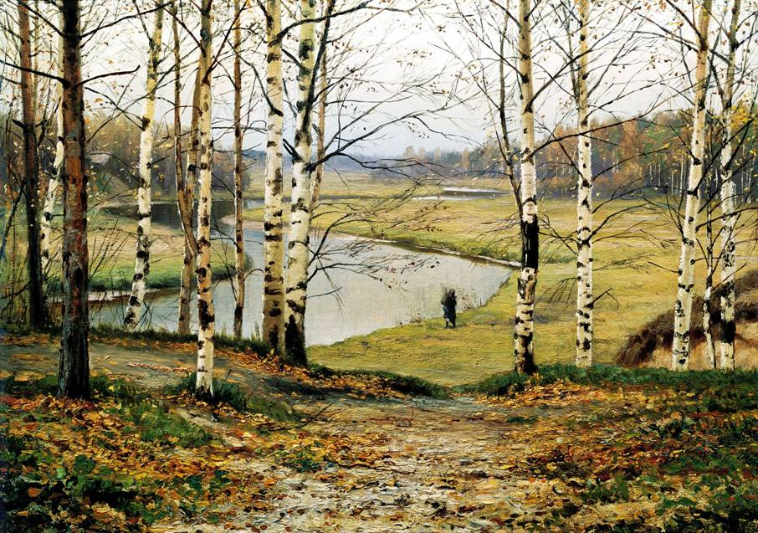
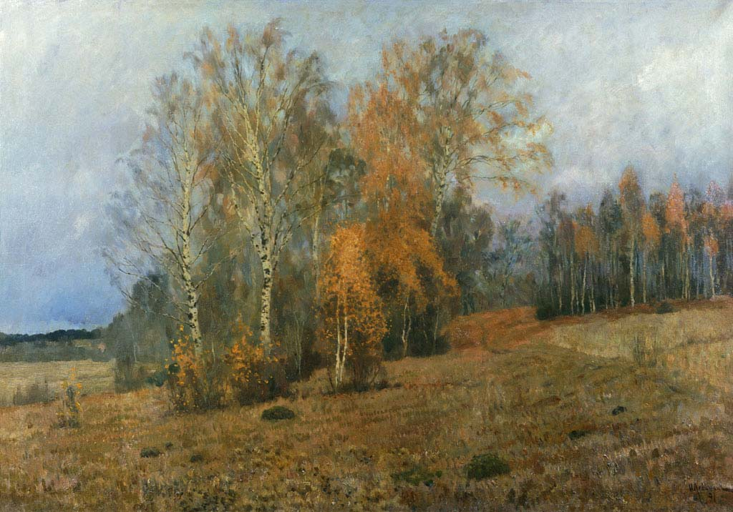
Ефим Волков
«Октябрь»
Исаак Левитан
«Октябрь (Осень)»

Slide 23
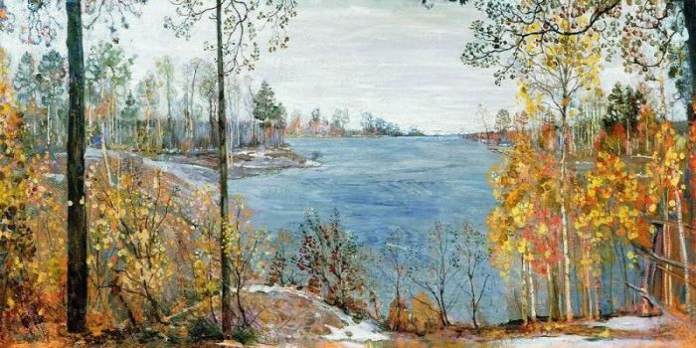
Исаак Бродский «Поздняя осень»

Slide 24
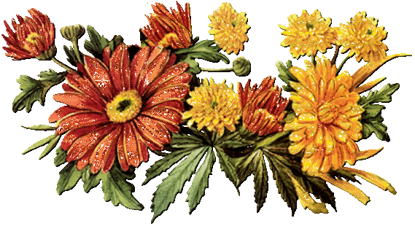
Спасибо за внимание!

